Slide 1
Ха-ха-ха
Хе-хе-хе
Хи-хи-хи
Хи-хи-хи
Ха-ха-ха
Хо-хо-хо
Гы-гы-гы
Гу-гу-гу
Го-го-го

Slide 2
Даниил Хармс
«Весёлый старичок»

Slide 3
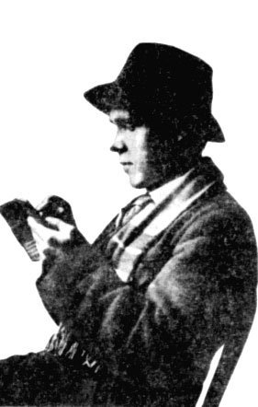
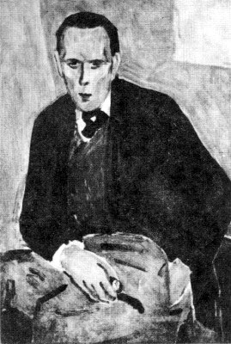
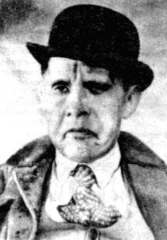
Даниил Иванович Ювачев
(1905 — 1942)

Slide 4
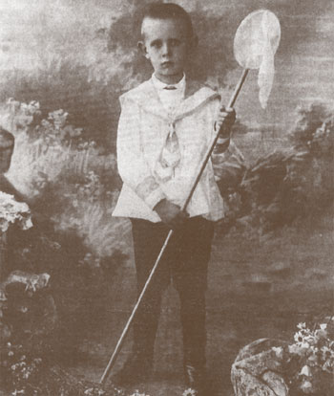
Будущий поэт свободно говорил и читал по-немецки и по-английски. Он получил образование в таком учебном заведении Петербурга, где преподавание велось на иностранных языках.

Slide 5
ДАНИИЛ ИВАНОВИЧ ЮВАЧЕВ еще на школьной скамье придумал себе псевдоним — ХАРМС.
А почему именно Хармс - можно только догадываться. Даниил Ювачев об этом не рассказал ни своим читателям, ни своим друзьям.

Slide 7
Домашнее задание:
С. 102-103

